Slide 1
9-2018-2
Výukový materiál pro 9.ročník
Autor materiálu: Mgr. Martin Holý
Další šíření materiálu je možné pouze se souhlasem autora

Slide 2
9-2018-2
3
$\frac{3}{7}$. $\frac{21}{1}$ . 14 =
9 . 14 =
126
1
$$100+1 : \sqrt{10000}=$$
100 + 0,01=
100,01
3600
100
0,005 . 100 – 120 : 2 =
0,5 – 60 =
- 59,5

Slide 3
9-2018-2
$$\frac{1}{2}$$
9
9
4
$$\left(\frac{5+4}{10}\right):\left(\frac{16−7}{8}\right)=$$
$$\frac{9}{10}.\frac{8}{9}=$$
$$\frac{4}{5}$$
1
5
1
3
1
$$\frac{\frac{2}{3}−\frac{3}{5}.\frac{15}{6}}{2}=$$
$$\frac{\frac{2}{3}−\frac{3}{2}}{2}=$$
$$\frac{\frac{4−9}{6}}{\frac{2}{1}}=$$
$$−\frac{5}{6}.\frac{1}{2}=$$
$$−\frac{5}{12}$$
1
3
2
2

Slide 4
9-2018-2
4 + 12a + 9a²
– ( ) =
4 – 12a + 9a²
4 + 12a + 9a²
– 4 + 12a – 9a² =
24a
3n
n - $\frac{3}{2}$n²
+ 9n
- 3n + n² =
- $\frac{1}{2}$ n² + 7n

Slide 5
9-2018-2
/ .20
x² + 0,2
/ -0,6
x² + 2x + 0,6 =
10y - 15 - 8y = 20 - 10y - 20
2x = -0,4
/ :2
2y - 15 = -10y
/ +10y+15
x = -0,2
12y = 15
/ :12
y = $\frac{15}{12}=\frac{5}{4}$

Slide 6
9-2018-2
1500 : 600 = 2,5x
$\frac{90}{600}=\frac{3}{20}$
$\frac{150}{600}=\frac{1}{4}$
$\frac{3}{4}$ . 1500 = 1125 m

Slide 7
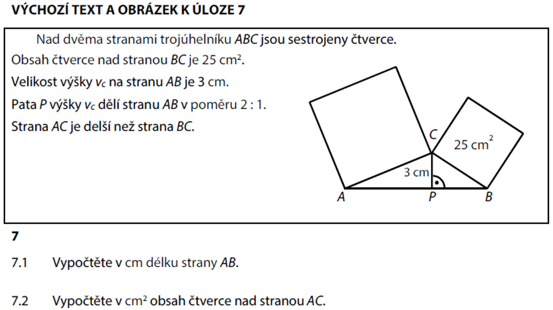
9-2018-2
S
z
5 cm
y
x
$$8+4=12 cm$$
x² = 5² - 3²
x = $\sqrt{16}$
x = $4 cm$
z² = 8² + 3²
S = $z2$
y = $2 .x$
z = $\sqrt{73} cm$
S = ${\sqrt{73}}^{2}$
y = $2 . 4$
S = $73$cm²
y = $8 cm$

Slide 8
9-2018-2
x
0,4 dm³
150
400 cm³ = 0,4 dm³
80 - x.0,4 = 20
/ -80
-0,4x = -60
/ .(-10)
4x = 600
/ :4
x = 150
x
24 min
15 min
4
$\frac{2}{5}$ hod = 24 minut
/ -5
5 + x = 24 - 15
x = 4
$\frac{1}{4}$ hod = 15 minut

Slide 9
9-2018-2
v_{a}
v_{b}
v_{c}

Slide 10
9-2018-2
C₂
Thaletova kružnice
C₃
C₁
S_{c}

Slide 11
9-2018-2
C
D
B

Slide 12
9-2018-2
10
20
5
o = d . π = 20 π
d = 20 cm
a
v = 5 cm
S = $\frac{\left(20 + 10\right) . 5}{2}=$ 75 cm²
a² = 10² + 10²
S□ = a²
$$\frac{75}{200}=\frac{3}{8}$$
a = $\sqrt{200} cm$
S□ = ${ (\sqrt{200})}^{2}$
S□ = 200 cm²

Slide 13
9-2018-2
110⁰
90⁰
110⁰
$\frac{1}{2}$ β = 360⁰ - (90⁰ + 110⁰ + 100⁰) = 60⁰
β = 120⁰

Slide 14
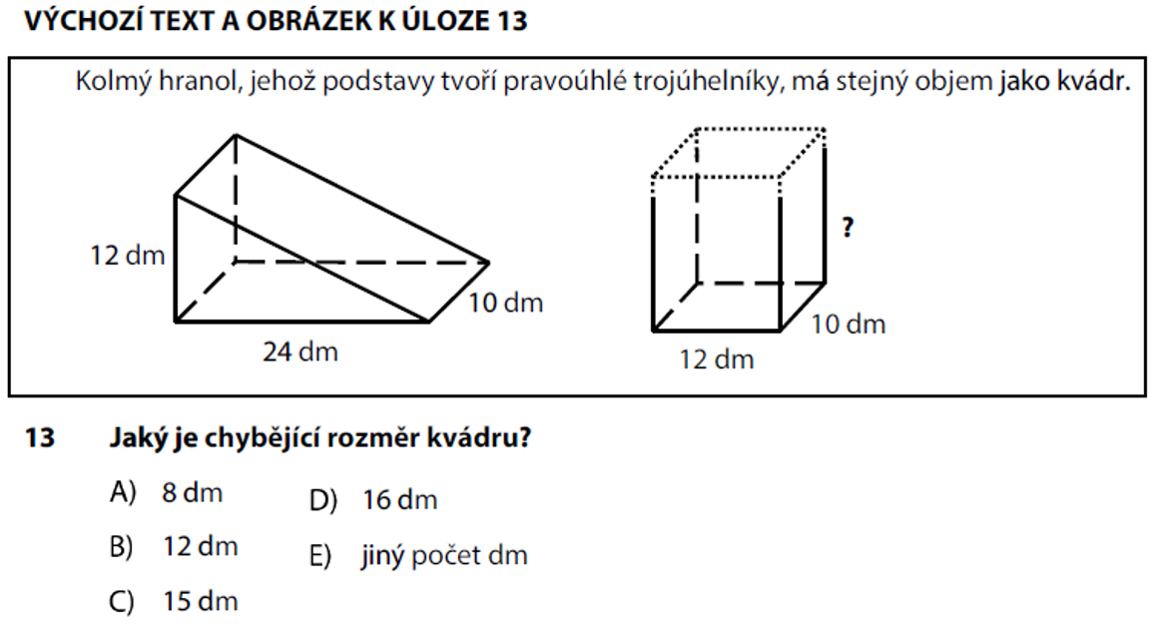
9-2018-2
V₁
V₂
v
S_{p}
v
S_{p}
V₁ = V₂
V₁ = S_{p} . v
V₂ = S_{p} . v
1440 = 12 . 10 . v
V₁ = $\frac{12 . 24}{2}$ . 10
1440 = 120 . v
V₁ = 1440 dm³
v = 1440 : 120
v = 12 dm

Slide 15
9-2018-2

Slide 16
9-2018-2
120% …….. 420
D
100% …….. x
x = 350
0,48x – 51 = 0,33x
C
0,15x = 51
x = 340
E
1 : 3 = x : 270
x = 90
90 + 270 = 360

Slide 17
9-2018-2
Rozdíl 100 (500 – 400) bude po 50 pípnutích … 2 . (100 : 4)
Modré Červené
+ 6 + 3
500 – 50 . 6 = 200
+ 6 + 5
Každá 2 pípnutí se rozdíl zvětší o 4
123 : (3 + 5) = 15 dvojpípnutí + 3
(31 pípnutí)
31 . 6 = 186
Rozdíl 444 bude po 111 dvojpípnutích (444 : 4)
200 + 111 . 8 = 200 + 888 = 1088

Slide 18
9-2018-2
Konec prezentace

